Slide 1


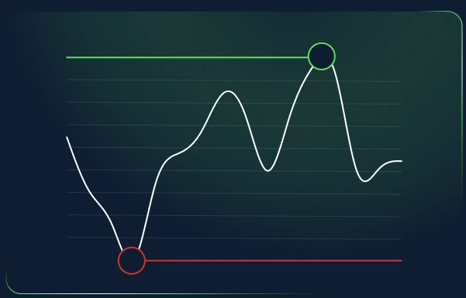

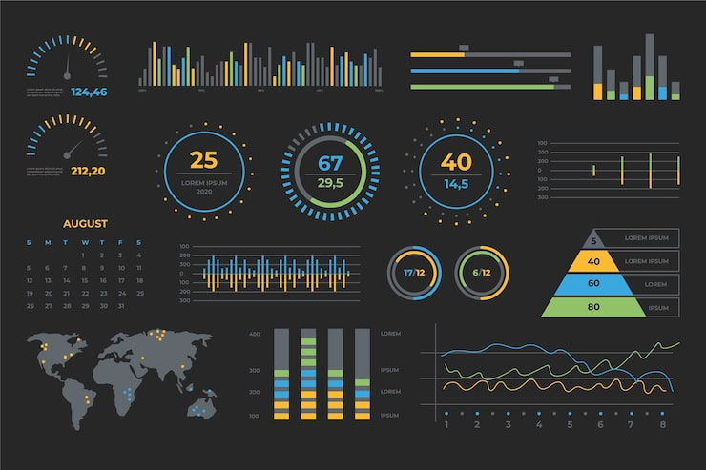
特定海域風浪分佈雲端查詢系統

Slide 2
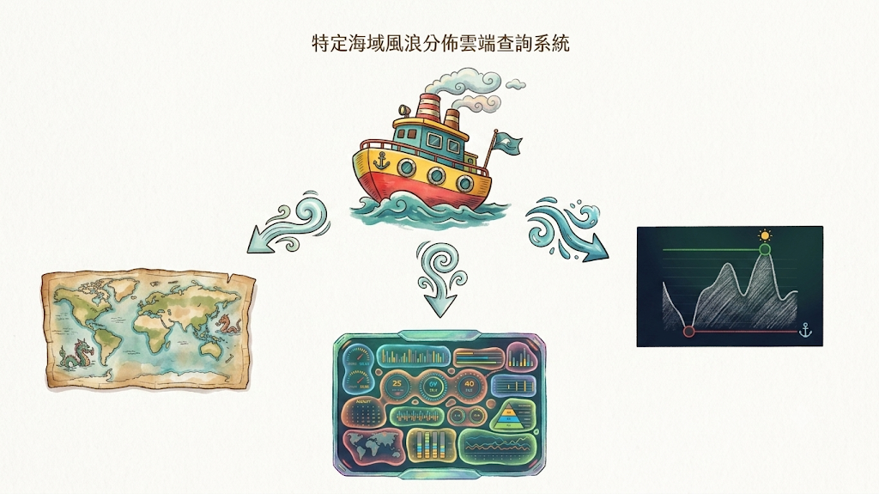

Slide 3
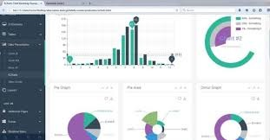



特定海域風浪分佈雲端查詢系統
MY SQL DATABSE
PHP WEB SERVER
AI SERVER

Slide 4
